Slide 1


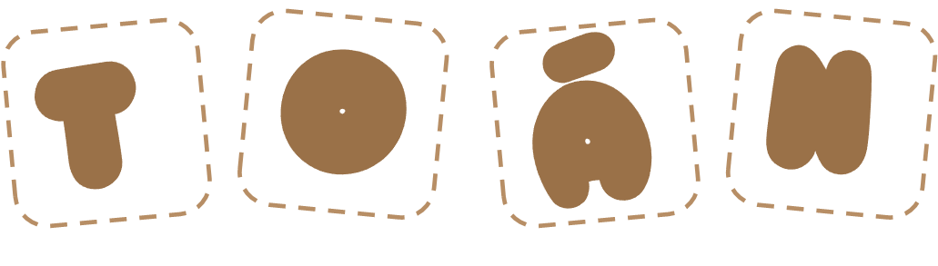
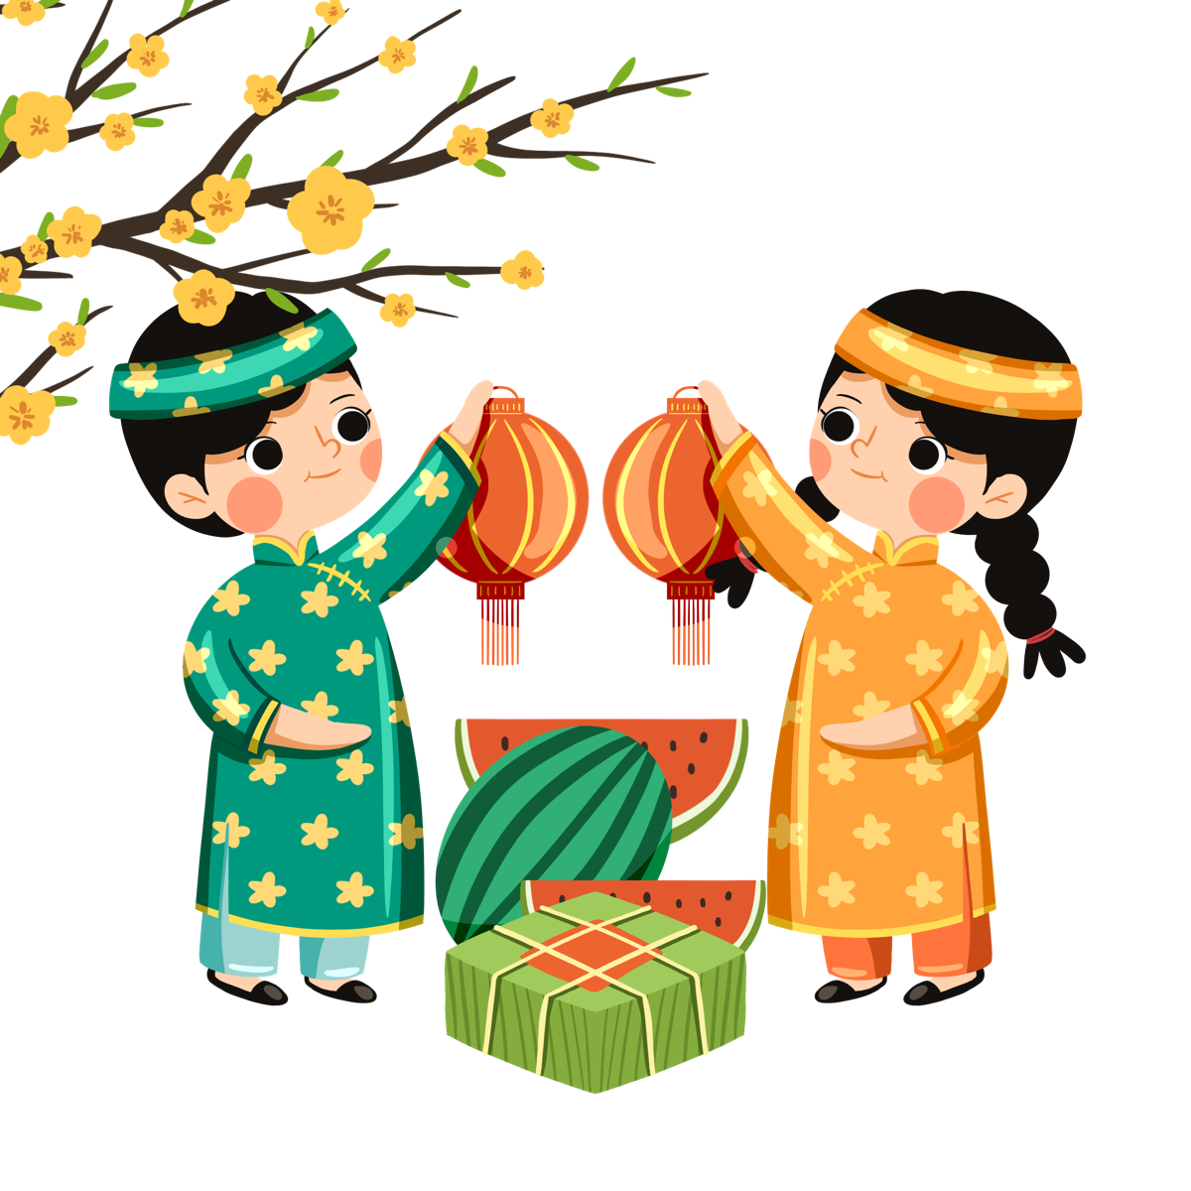
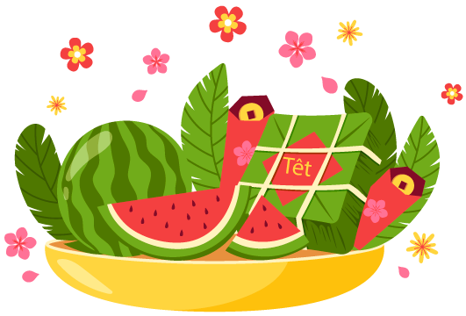
Phép chia
Tiết 2 _ Trang 16+17

Slide 2
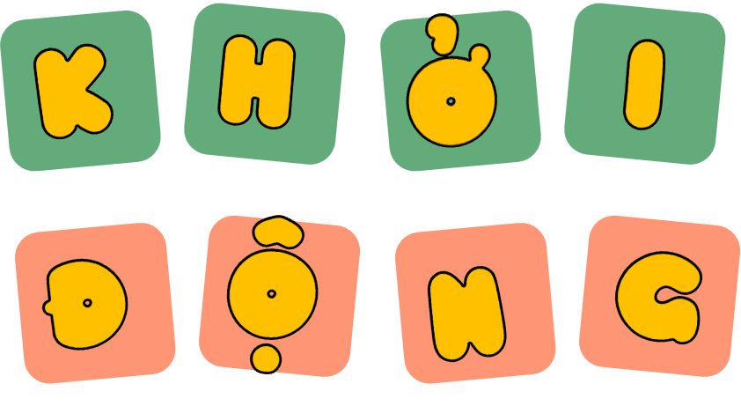
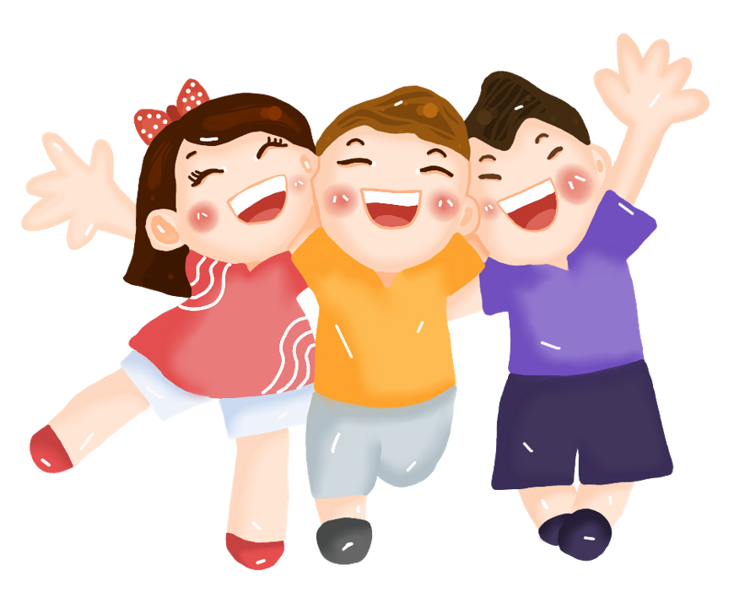

Slide 3




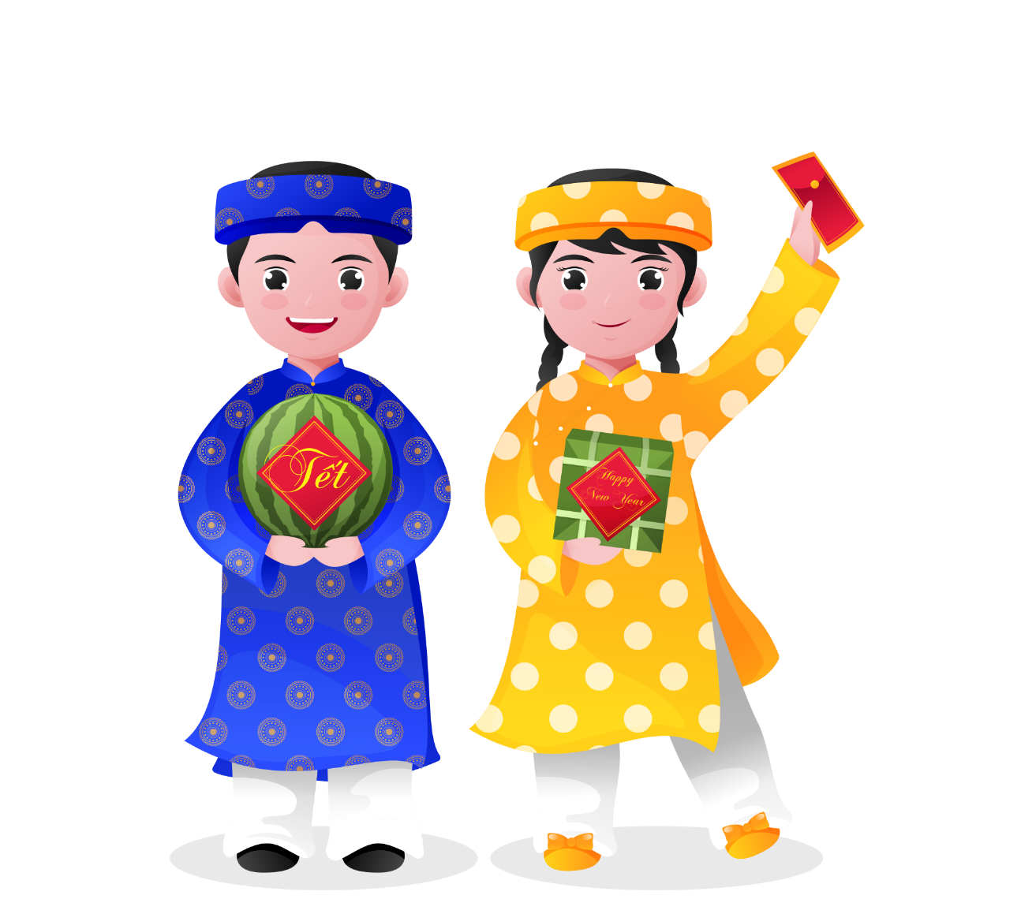
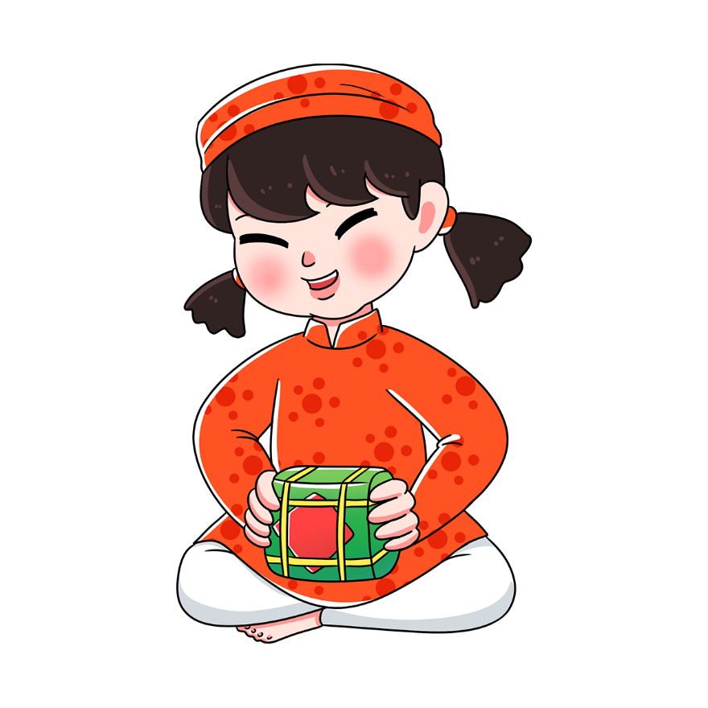
Bao lì xì
may mắn

Slide 4
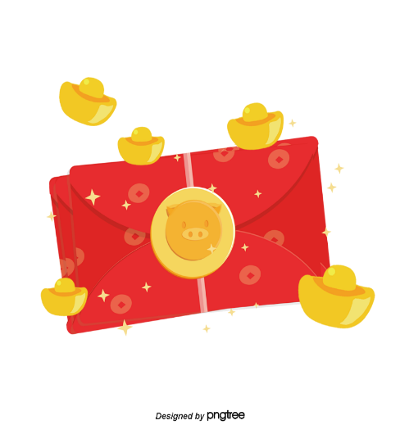
Mẹ có 8 cái kẹo. Mẹ muốn chia đều số kẹo cho 2 bạn Xuân, Hạ. Hỏi mỗi bạn có bao nhiêu cái kẹo?
4 x 2 = 8
Có 4 bạn Xuân, Hạ, Thu, Đông. mỗi bạn có 2 cái kẹo. Hỏi cả 4 bạn có tất cả bao nhiêu cái kẹo?
8 : 2 = 4

Slide 5


Slide 6


Slide 7
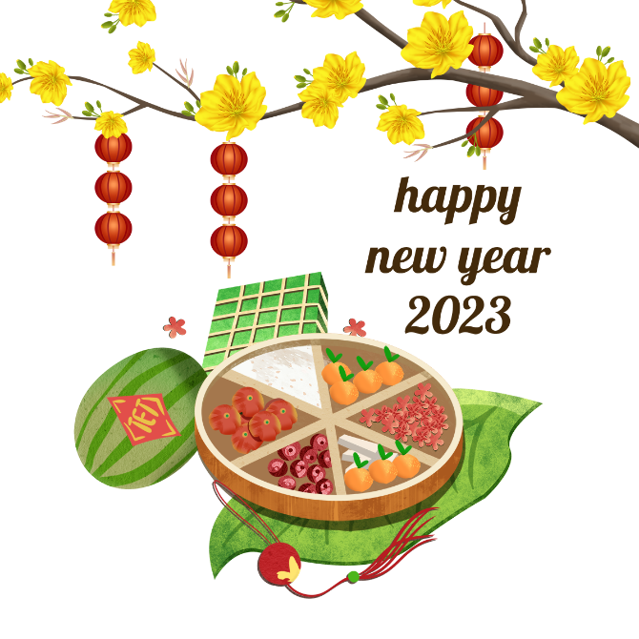
Bài 1: Số?
a)
b)
x | 5 | 2 | 5 | 2 | 5
 | 4 | 6 | 3 | 10 | 7
 | 20 | ? | ? | ? | ?
: | 20 | 20 | 15 | 20 | 35
 | 5 | 4 | 5 | 2 | 5
 | 4 | ? | ? | ? | ?

Slide 8
Bài 1: Số?
a)
b)
x | 5 | 2 | 5 | 2 | 5
 | 4 | 6 | 3 | 10 | 7
 | 20 | ? | ? | ? | ?
: | 20 | 20 | 15 | 20 | 35
 | 5 | 4 | 5 | 2 | 5
 | 4 | ? | ? | ? | ?
12
15
20
35
4
5
3
10
7

Slide 9
Bài 2: Tính (theo mẫu)
2cm x 5
10cm : 5
= 10cm
= 2cm
= 6kg
= 8 l
b) 2kg x 3
6kg : 3
c) 2 l x 4
8 l : 4
= 2kg
= 2 l

Slide 10

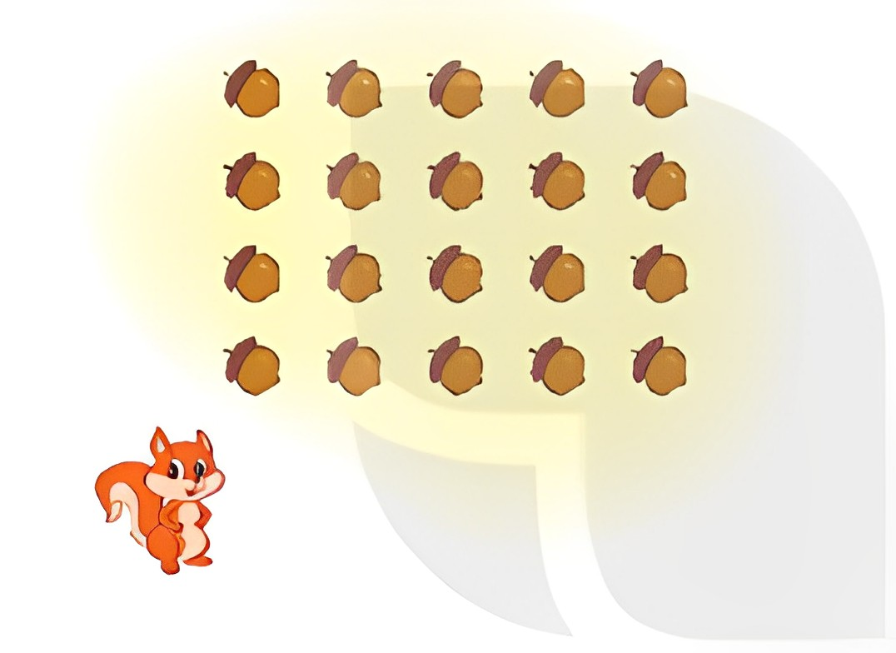
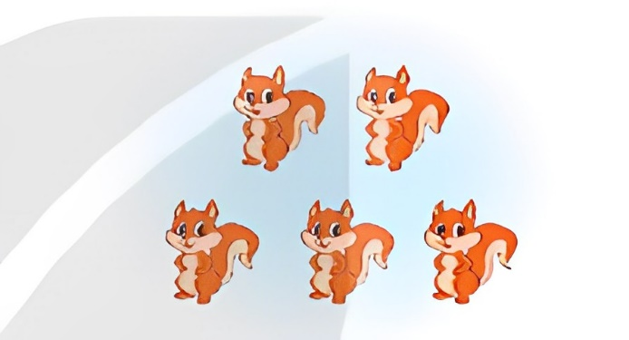
Bài 3: Sóc nâu nhặt được 20 hạt dẻ và chia đều cho các bạn
A
Chia đều cho 5 bạn
:
=
?
?
?
20
5
4
?
Mỗi bạn được hạt dẻ
4

Slide 11
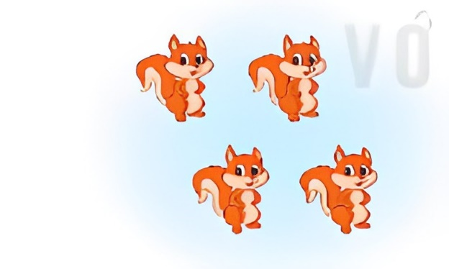
Bài 3: Sóc nâu nhặt được 20 hạt dẻ và chia đều cho các bạn
B
Chia đều cho 4 bạn
:
=
?
?
?
20
4
5
?
5
Mỗi bạn được hạt dẻ

Slide 12
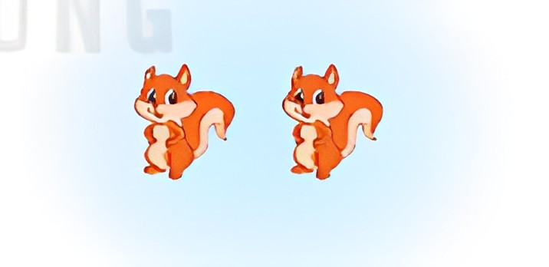
Bài 3: Sóc nâu nhặt được 20 hạt dẻ và chia đều cho các bạn
C
Chia đều cho 2 bạn
?
?
?
20
2
=
:
10
?
10
Mỗi bạn được hạt dẻ

Slide 13
Bài 4: Chia 20kg gạo vào các túi, mỗi túi 5kg. Hỏi có bao nhiêu túi gạo như vậy
Tóm tắt:
Có: 20kg gạo
Mỗi túi: 5kg gạo
Hỏi: ? túi gạo
Bài giải
Số túi gạo là:
20 : 5 = 4 (túi gạo)
Đáp số: 4 túi gạo

Slide 14



